Slide 1
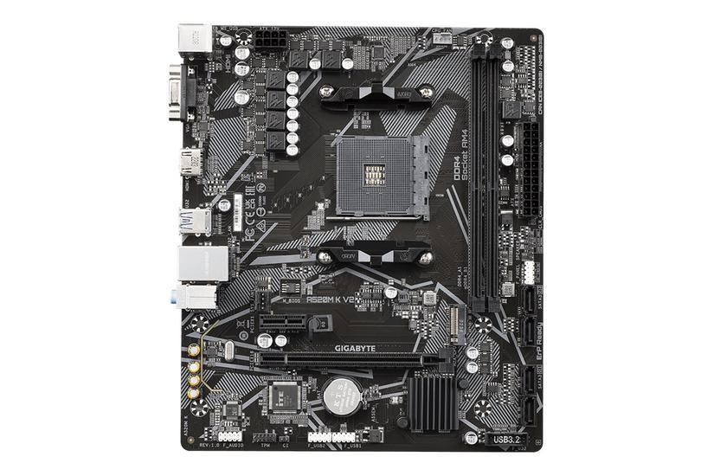

営業プレゼンテーション
大塚株式会社からのマザーボード見積書

Slide 2
お客様のニーズ
• 大塚株式会社は新しいエンジニアリングワークステーション向けに高性能CPUを必要としています。
• ビジネス成長を支える信頼性と拡張性のある処理能力。
• 設計・シミュレーション・AI業務のための高度な計算力。
• 包括的な保証とサポートが必要です。
• 効率的な納品と設置。
2

Slide 3
当社のソリューション
• Intel Core i9-13900K：24コア、32スレッド、最大5.8GHzターボ。
• 最新の第13世代Intelアーキテクチャによる最高クラスの性能。
• DDR5メモリとPCIe 5.0対応で将来性も抜群。
• 3年間の保証と標準サポート付き。
• オンサイト設置と基本テストを含む。
3

Slide 4
製品概要
• Intel Core i9-13900K：24コア、32スレッド、3.0GHzベース、5.8GHzターボ。
• エンジニアリング・AI・シミュレーションなど高度な業務に対応。
• 省エネ設計で高い信頼性。
• ASUS ROG STRIX Z790-E Gamingマザーボードと互換性あり。
• 全製品にメーカー保証付き。
4

Slide 5
価格内訳
• Intel Core i9-13900K：1台あたり¥90,000。
• ASUS ROG STRIX Z790-E Gaming：¥60,000。
• 合計：¥150,000（設置・テスト費用込み）。
• 追加費用なし。透明な価格設定。
• 見積有効期間は30日間。
5

Slide 6
保証・サポート
• CPUは3年間の保証。
• マザーボードは2年間の保証。
• 全コンポーネントに標準サポート。
• オンサイト設置と基本テストを含む。
• リモート診断とプロアクティブモニタリング。
6

Slide 7
納品スケジュール
• 注文確定後、納品予定：2～3週間。
• 納品後にオンサイト設置を実施。
• 日常業務への影響を最小限に。
• ご要望に応じた柔軟なスケジューリング。
• 専任プロジェクトマネージャーによる円滑な導入。
7

Slide 8
次のステップ
• ご注文・納品スケジュールのご確認をお願いします。
• ソリューション仕様の最終確認。
• 契約締結後、導入を開始。
• 大塚と共にテクノロジーの未来へ。
• ご検討いただき誠にありがとうございます。
8

Slide 9
製品比較
製品名 | 主な特徴 | 価格 | ベンダー
Intel Core i9-13900K | 24コア、32スレッド、5.8GHzターボ | ¥90,000 | Intel
AMD Ryzen 9 7950X | 16コア、32スレッド、5.7GHzターボ | ¥87,000 | AMD
Intel Core i7-13700K | 16コア、24スレッド、5.4GHzターボ | ¥63,000 | Intel

